Slide 1
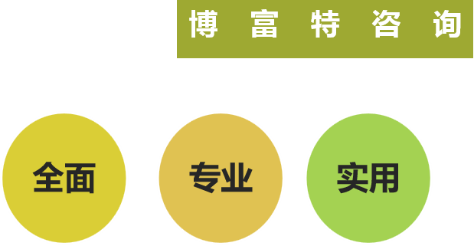
生产主管安全管理培训
基层管理人员
安全管理培训
培训日期
培训讲师

Slide 3
1
事故案例
2
问题的提出
目录
3
职业健康安全/环境管理体系概述
4
生产车间主管安全环保管理职责
5
危险源辨识
6
危险源控制

Slide 4
1
事故案例

Slide 5
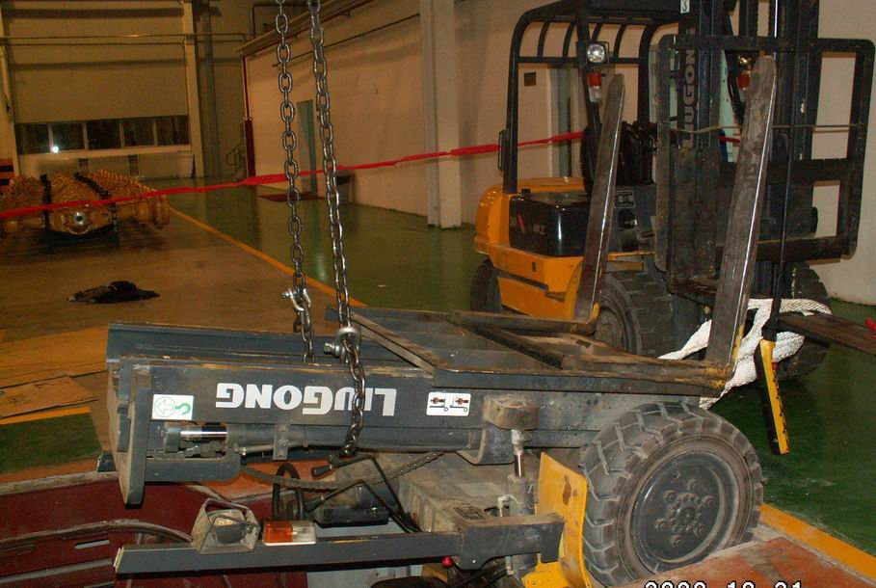
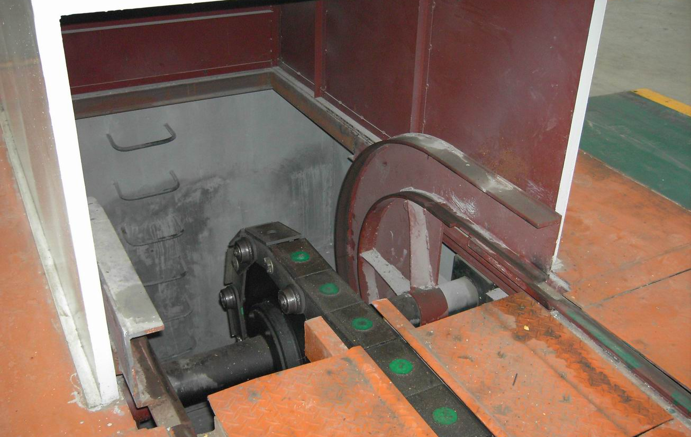
事故时间
2009年10月21日晚上
事故类别
车辆伤害
事故简述
无证人员开叉车，倒车时撞开装配输送线终端防护罩，车子尾部陷入坑内，驾驶员头部受重创。

Slide 6
司机的情绪有影响吗?
如果您有情绪，您做事能认真吗？
如果您有情绪，您的脾气是怎么样的？能控制得住吗？
如果您有情绪，您和同事在沟通的时候是怎样的？
如果您的上级或下属带着情绪上班，您会怎样处理？
司机也有情绪，只要是人都有情绪，怎样把情绪降到最保守化，怎样尽量不让情绪影响工作，怎样才能让司机不带着情绪开车？

Slide 7
层层考问——追根朔源
为什么会违章？
死亡和重伤
1
结果：意识+自律+监管
轻伤事故
29
为什么隐患无法除？
险肇事故
300
结果：本质+决心+投入+技能
隐患
＞1000
为什么管理弱？
结果：意识+领导力+人数+技能
危险源
∞

Slide 8
2
问题的提出

Slide 9
1
严格考核不等于科学管理，已经建立并运行的QHSE体系虽得到认可也有一定成效，但在覆盖范围、深入程度、动态及时性、持续改进方面还存在不足。
2
危害识别和控制直接针对“事”和“物”，虽然也间接作用于人的行为，但力度非常有限，发生的多起事故虽然存在物的因素，但更多的在于人。
3
虽然针对每起事故都做到了 “四不放过”，但事故资源还没有得到完全有效的利用。

Slide 10
“谁主管谁负责”的安全方针没有得到深入落实，预防事故发生的重任依然担在安全部门和安全专职人员等少数人肩上，全员的安全责任、素质和技能依旧不强或不高。
4
5
对比体系建立前，员工的安全意识增强了很多，但当前的安全文化和安全理念比较零散，还不足以真正落实安全工作的“人人有责” 。

Slide 11
3
职业健康安全/
环境管理体系概述

Slide 12
职业健康安全方针
1
以法律、法规为基本行为准则
2
持续改进，创建绿色工程机械品牌
3
视员工的健康安全为公司宝贵财富
4
让员工满意、社会满意是我们永续的追求

Slide 13
对危险源辨识、风险评价和风险控制的策划
组织应建立并保持程序，以持续进行危险源辨识、风险评价和实施必要的控制措施。这些程序应包含：
常规和非常规活动；
所有进入工作场所的人员(包括合同方人员和访问者)的活动；
工作场所的设施(无论由本组织还是由外界所提供)。
组织应确保在建立职业健康安全目标时，考虑这些风险评价的结果和控制的效果，将此信息形成文件并及时更新。
组织的危险源辨识和风险评价的方法应：
依据风险的范围、性质和时限性进行确定，以确保该方法是主动性的而不是被动性的；
规定风险分级，识别可通过4.3.3和4.3.4中所规定的措施来消除或控制的风险；
与运行经验和所采取的风险控制措施的能力相适应；
为确定设施要求、识别培训需求和(或)开展运行控制提供输入信息；
规定对所要求的活动进行监视，以确保其及时有效的实施。

Slide 14
运行控制
组织应识别与所认定的、需要采取控制措施的风险有关的运行和活动。组织应针对这些活动(包括维护工作)进行策划，通过以下方式确保它们在规定的条件下执行：
对于因缺乏形成文件的程序而可能导致偏离职业健康安全方针、目标的运行情况，建立并保持形成文件的程序；
在程序中规定运行准则；
对于组织所购买和(或)使用的货物、设备和服务中已识别的职业健康安全风险，建立并保持程序，并将有关的程序和要求通报供方和合同方。
建立并保持程序，用于工作场所、过程、装置、机械、运行程序和工作组织的设计，包括考虑与人的能力相适应，以便从根本上消除或降低职业健康安全风险。
公司对应的程序文件为：《职业健康安全环境管理运行控制程序 》、《建设项目“三同时”控制程序》、《设备控制程序》、《特种设备安全控制程序》、 《外来人员控制程序》 、 《危险化学品控制程序》等

Slide 15
4
生产车间主管安全环保管理职责

Slide 16
安全生产责任制
安全生产责任制的内容大体分为两个方面
纵向方面各级人员安全生产责任制
横向方面各职能部门的安全生产责任制
责任制体现“横向到边、纵向到底”原则

Slide 17
生产管理“五同时”
“五同时”——计划、布置、检查、总结、评比生产工作的时候，同时计划、布置、检查、总结、评比安全工作。
计划
评比
布置
生产
同时
安全
总结
检查

Slide 18
生产车间主管安全环保管理职责
1
在单位负责人领导下，对本车间的职业健康安全、环保工作全面负责
2
严格执行适用的法律、法规及本公司的规章制度，严禁违章指挥
3
落实本车间职业健康安全、环境保护的岗位教育。
监督班组安全环保教育（新员工、变换工作、复工）
落实车间变换工作教育
检查班组宣传园地

Slide 19
变换工作体现在以下几方面：
事业部间员工变换工作，体系管理部根据人力资源部下发的变换工作通知单开展变换工种教育并做好相应培训记录。
各事业部内部变换工作，各单位根据事业部下发的变换工作通知单开展变换工作教育并做好相应培训记录。
分厂内部员工变换工作，由分厂开展变换工作教育并做好相应培训记录。
车间内员工变换工作时，由车间主任安排进行变换工作教育并做好相应培训记录 。
班组内安排员工进行从未做过的工作时，由班组长进行变换工作教育并做好相应培训记录。

Slide 20
例子：某车间内部调动
张某是一名焊工，原在一班进行焊工作业，现因工作需要调到五班从事拼搭电焊作业，新的岗位上张某需操作地控行车。作为车间主管，应按下列要求操作：

Slide 21
进行车间级安全教育
进行班组级安全教育
将张某变换工作的信息及完成教育情况传递到分厂人事管理部门及安全员处
班组的生产工艺特点，以及本工种的作业指导书；
本班组重大危险源、重要环境因素的分布情况，预防和控制办法；
所用设备安全操作和维护保养知识；
劳动防护用品的正确使用和文明生产等。
新岗位生产特点和危险场所（设备或设施概况、危险源/环境因素分布状况）
生产中应注意的安全/环保事项、劳动纪律以及如何正确使用劳动保护用品
分厂人事管理部门负责做好人员变换工作登记，安全员负责对教育实施情况及教育效果进行进行行为评估。

Slide 22
生产车间主管安全环保管理职责
组织检查本车间的职业健康安全、环保工作，及时制止违章，消除事故隐患。
4
积极支持专（兼）职安全员的工作，有效传达、落实职业健康安全、环保工作要求和计划内容，及时解决、反映员工的意见和需求
5
及时、如实报告生产安全或环境污染事故。按“四不放过”的原则，协助调查、分析、处理本车间事故，杜绝类似事故重复发生
6

Slide 23
5
危险源辨识

Slide 24
概念
安全
是指免遭不可接受危险的伤害
危险
指系统中存在导致发生不期望后果的可能性
是衡量危险程度的指标，它由事件发生的可能性（概率P）与事故后果严重程度（S）的组合。数学表达式：Ｒ＝Ｐ·Ｓ
风险
危险源
可能造成人员伤害、职业病、财产损失、作业环境破坏或其组合之根源或状态。

Slide 25
方法
辨识方法一般采用过程分析法
1
通过选取一个活动过程，再对活动过程划分活动单元
2
按活动单元开始进行危险源辨识
第一类危险源辨识
第二类危险源辨识
异常状态下，可能导致能量意外释放或危险、有害物质的防护性失效、措施破坏等物的不安全状态、人的不安全心理、生理因素或行为和环境的不安全因素。
紧急状态下，即突发性事故或事件时，所造成的物的不安全状态和人的不安全行为
正常状态下，该活动单元所存在的能量和危险、有害物质。

Slide 26
“三违”的识别：
违章操作
指违章指挥
违反劳动纪律

Slide 27
“三违”的识别：
什么叫
违章指挥
常见的
违章指挥行为
出现违章指挥的原因
不按规定对员工进行安全教育培训，强令员工冒险违章作业；
在有事故隐患、安全防护装置缺少或失灵的设备上，强行安排生产任务；
对已发现的事故隐患，不及时采取有效措施，放任自流；
其他违反有关法律法规明文规定的指挥行为。
不从客观出发，盲目追求完成生产任务；
没有制定安全防护措施，设备、人员、方法等条件不具备；
安全意识淡薄，不懂安全技术操作规程；
不尊重专家、员工的建议，强令或指挥他人冒险作业。
违章指挥是指违反国家的安全生产方针、政策、法律、条例、规程、标准、制度及生产经营单位的规章制度的指挥行为

Slide 28
“三违”的识别：
什么是违章操作
凡在劳动生产过程中违反国家法律法规和生产经营单位制定的各种规章制度，包括工艺技术、生产操作、劳动保护、安全管理等方面的规程、规则、章程、条例、办法和制度等以及安全生产的通知、决定等均属违章操作。

Slide 29
“三违”的识别：
操作(工作)前应按规定穿戴好劳动保护用品, 要把超过颈部的长发放入帽内;操作旋转机床时严禁戴手套;尘毒作业人员要戴好防护口罩
常见的违章操作行为
不按规定正确佩戴和使用各类劳动保护用品。在生产作业过程中穿拖鞋、凉鞋、高跟鞋、裙子、七分裤、拖皮鞋、赤膊，长发辫不放入帽内；操作旋转机床戴手套、领带、围巾等；产生飞屑作业时不戴护目镜。

Slide 30
“三违”的识别：
常见的违章操作行为
工作中不负责任。擅自离岗、串岗、饮酒、干私活及在工作时间内从事与本职工作无关的活动。
发现设备或安全防护装置缺损，不向领导反映，继续操作，擅自将安全防护装置拆除并弃之不用。
特种作业工种无证单独操作。

Slide 31
“三违”的识别：
常见的违章操作行为
高空作业（2米以上），带电作业，禁火区内进行明火作业，易燃作业，爆破作业或有爆炸危险的作业，有中毒或窒息危险的作业未经审批或虽经审批但安全措施不落实的。
危险作业
高处作业存在以下情况的：
使用无防滑措施的竹梯、木梯进行高处作业；
在高空投扔工具、材料、杂物；
患有高空作业禁忌症者进行高处作业；
高处作业无人监护。

Slide 32
“三违”的识别：
常见的违章操作行为
特种作业-电气作业
检修电气设备不切断电源或不挂警告牌
检修电器设备或线路不验电
使用非安全电压灯具作行灯
使用I类移动工具不配备漏电保护器或不配戴橡皮手套
容器内或金属构架内使用非双重绝缘的电动工具
未办理申请手续，擅自接临时线路
非电工人员从事电工作业

Slide 33
“三违”的识别：
常见的违章操作行为
启动、升降或行车通过交叉走道时不打铃警告地面人员。
不按地面人员的指挥信号操作。
违反起重“十不吊”规定。
在吊运物件下通过、停留或进行作业。
起吊、捆缚带有锋利棱角快口物件时，未在棱角快口处加垫衬垫。
使用与物件重量不相匹配或不符合安全系数的吊具。
使用有裂纹或拉伸变形的链条起吊物件。
使用断丝超过规定数值的钢丝绳或麻绳起吊物件。
无证驾驶起重设备，或培训期内单独驾驶起重设备。
特种作业-起重作业

Slide 34
“三违”的识别：
常见的违章操作行为
未按厂区规定路线、速度行驶及停车。
无证驾驶车辆，或实习期间单独驾驶车辆。
把车辆交给或变相交给无驾驶证的人驾驶。
不按规定载人载物。
不同介质气瓶混装行驶。
使用未经验审合格的车辆。
驾驶转向器、制动器、灯光装置不符合安全要求的车辆。
无安全措施超长、超宽、超高行驶。
酒后开车
在生产厂区道路上超车
穿拖鞋驾驶车辆
特种作业-厂内车辆

Slide 35
“三违”的识别：
常见的违章操作行为
特种作业-电焊作业
未正确穿戴劳动防护用品。
禁火区作业未办理动火审批手续。
作业现场周围10米内，有易燃易爆物或堆积过多可燃物。
电焊设备带电部分裸露。
电焊工作回路线随意搭在管道及易燃易爆物品上。
氧气瓶与乙炔、丙烷等易燃气体气瓶间距小于5米无任何隔离措施。
乙炔瓶卧放或倾倒，使用时未安装防回火装置。
其他可能造成火灾爆炸事故的违章行为。

Slide 36
“三违”的识别：
常见的违章操作行为
易燃易爆作业
未办理动火审批手续，在禁火区内擅自进行焊割、动火、使用电炉、煤油炉或吸烟。
不属工艺规定，擅自使用酒精、汽油、煤油等易燃物作为清洗剂。
油漆作业场所现场储存漆量超过当班用量。
使用汽油、煤油、松节油等时吸烟，或接触明火、热源。
锅炉房内堆放杂物，特别是易燃易爆物品。

Slide 37
“三违”的识别：
常见的违章操作行为
安全防护装置
任意拆装机械、电器设备、设施上的安全防护、信号、仪表、防火防爆装置和警示标志。
启动机械、电器设备时，不使用安全防护、信号装置。
工作前未检查设备设施或设备设施带故障、安全装置不齐全进行操作的。

Slide 38
未经三级安全教育上岗的。
非特种作业人员从事特种作业，或实习期间的特种作业人员独立进行操作。
任意开动非本工种设备。
在车间内骑自行车，或放置自行车。
物件堆放超高或堆放不平整、不稳妥。
设备运转时跨越或触摸运动部位。
调整、检修、清扫设备时未切断电源，装夹工件、刀具，测量工件时未停车进行的。
在工作时间饮酒或饮酒后上班。
擅自使用封存设备。
容器作业时不使用通风设备。
在地面积（渗）水区内倒装、运送、浇注炽热金属液。
与其他单位形成交叉作业时，事先未进行沟通，并明确安全管理职责及控制措施。
其它可直接导致工伤事故或爆炸、火灾、倒塌、中毒事故发生的违章行为。
其他

Slide 39
“三违”的识别：
什么是违章劳动纪律
违反劳动纪律是指违反劳动生产过程，为维护集体利益、工作的正常进行而制定的，要求每个员工遵守的规章制度的行为。

Slide 40
“三违”的识别：
迟到、早退、中途溜号
工作中不服从分配，不听从指挥
常见违反劳动纪律的表现
不遵守各项规章制度，违反工艺纪律
聚众闹事、打架斗殴、酗酒肇事

Slide 41
物的不安全状态：
设计上面的缺陷
强度不够
设备、设施工具、附件本身缺陷
材料废旧、疲劳过期
设备在非正常状态下运行
有故障（隐患）未修复

Slide 42
物的不安全状态：
本身缺陷预防措施
设计部门要按国家标准和规程进行设计，员工在使用设备时，要加强对其检查，严格按操作规程作业，发现问题及时向领导及有关管理人员反映，不操作有问题的设备器具，要按照设备保养制度的规定对设备器具进行保养和维护，以确保它们处于正常状态。

Slide 43
物的不安全状态：
没有防护装置
防护装置不当
无防护罩、无安全保险装置、无报警装置；无安全标志；无防护或护栏损坏；电气未接地；绝缘不良等
如防护罩未在适当位置；防护装置调整不当；防爆装置不当；电气装置带电部分裸露等；
防护设施、安全装置的缺陷

Slide 44
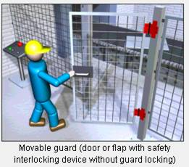
物的不安全状态：
防护设施、安全装置的缺陷预防措施
员工要正确地使用安全装置，不能贪方便、图省事而不采用。工作中要做到“四有四必”（即：有轮必有罩；有台必有栏；有洞必有盖；有轴必有套）。进行电气作业时，应先检查绝缘和接地、接零情况，否则不能作业。

Slide 45
物的不安全状态：
没有安全通道
工作场所间隔距离不符合安全要求
工作场所的缺陷
物品放置的位置不当
物件堆放方式不当

Slide 46
物的不安全状态：
缺乏必要的个人防护用品、用具
1
个人防护用品
用具的缺陷
2
3
防护用品、用具有缺陷
缺乏具体的使用规定

Slide 47
6
危险源控制

Slide 48
安全生产检查
定期安全检查
专业（项）安全检查
经常性安全检查
检查类型
综合性安全检查
季节性及节假日前安全检查
不定期的职工代表安全检查

Slide 49
安全生产检查
检查方法
主要对作业人员的行为、作业场所的环境条件、生产设备设施等进行定性检查，及时发现现场存在的不安全隐患并采取措施予以消除，纠正作业人员的不安全行为。
常规检查
为系统地找出系统中存在的不安全因素，事先确定检查项目，编制成表格，以方便检查或评审。可避免遗漏任何导致危险的关键因素。
安全检查表法
仪器检查法

Slide 50
安全生产检查
包括软件系统和硬件系统,体现于“五查”
查思想
查管理
查隐患
查整改
查事故处理

Slide 51
安全生产检查
设备设施的基本检查内容
1、配电箱板柜等电气设施无外露带电部分，不引出未报批的临时线，插座配置有合格漏电保护器
2、用电设备、设施的接地线连接可靠
3、手持电动工具外观、线路完好，软电缆无接头、无破损
4、金属切削设备旋转部位有防护罩、栏，无罩的楔、销、键不突出；安全联锁、保险装置齐全可靠
5、各种吊、索、具的管理及使用符合安全要求
6、起重设备安全防护装置完好
7、七管一阀（压缩空气、氧气、乙炔、液化气、水管、蒸汽、输油管）无泄漏，安全防护装置完好有效

Slide 52
安全生产检查
作业环境的基本检查内容
1、通道平坦、畅通，安全通道标识明显（人行道不少于1米，机动车道不小于1.8米）
2、作业场地无凹陷、凸起及影响通行安全的障碍物；无严重油污
3、各种工位器具、原辅材料、产品分类摆放整齐，堆垛稳固，留有足够操作空间。堆放高度不超2米，宽高=1:2
4、危险化学品库、间（油漆、稀料、燃油等）堆放及存放量符合要求，并有醒目标识
5、重点防火区须配备足够的防火器材，并有醒目警示标识
6、废弃物及易燃物管理、处置情况（收集、转移、排放）

Slide 53
“三同时”制度
“三同时”：生产经营单位新建、改建、扩建工程项目（以下统称建设项目）的安全设施，必须与主体工程同时设计、同时施工、同时投入生产和使用。安全设施投资应当纳入建设项目概算。 （《安全生产法》28条）
“三同时”的其他法律依据：
《劳动法》第六章第五十三条
“劳动安全卫生设施必须符合国家规定的标准。新建、改建、扩建工程项目的劳动安全卫生设施必须与主体工程同时设计、同时施工、同时投入生产和使用” 。

Slide 54
《职业防治法》第十八条
建设项目的职业病防护设施所需费用应当纳入建设项目工程预算，并与主体工程同时设计，同时施工，同时投入生产和使用。
《环境保护法》第四十一条
建设项目中防治污染的设施，应当与主体工程同时设计、同时施工、同时投产使用。防治污染的设施应当符合经批准的环境影响评价文件的要求，不得擅自拆除或者闲置。
《建设项目(工程)劳动安全卫生监察规定》
“建设项目中的劳动安全卫生设施必须符合国家规定的标准,必须与主体工程同时设计、同时施工、同时投入生产和使用 ”

Slide 55
四新技术应用
新技术
新工艺
什么是“四新”
新材料
新设备

Slide 56
四新技术应用
1
危险源、环境因素辨识
推广、应用“四新”技术前应该做些什么准备工作？
2
编制安全操作规程或安全注意事项
3
四新教育

Slide 57
安全是每一个人的职责
所有的事故和伤害都是可以预防的
没有什么比我们安全的做好工作更重要

Slide 59
谢谢

